Slide 1
RUSMEDELSARBETE
Förebyggande rusmedelsarbete
Handledande och stödjande rusmedelsarbete https://www.rodakorset.fi/bli-frivillig/framja-halsa
(material för gruppträffar 2023)

Slide 2
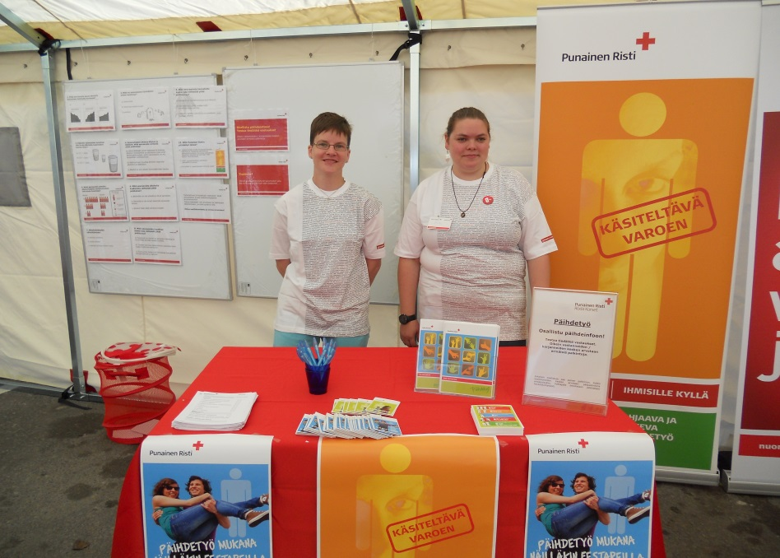
Rusmedelsarbete – möten med människor till vardag och fest
Utbildade och engagerade frivilliga inom rusmedelsarbete har beredskap att förebygga och identifiera användning av rusmedel, ta till tals, minska skador samt hänvisa till tjänster.
De diskuterar rusmedel i frivilligverksamheten, närmiljön och arbetsgemenskapen.
Verksamheten riktas till alla åldersklasser och genomförs nationellt.
(bild: K. Laitila)

Slide 3
FRK:s rusmedelsarbete
Vi främjar val som stöder hälsa och välbefinnande samt ifrågasätter vår rusmedelscentrerade kultur.
Vi erbjuder utbildning och metoder för att utföra handledande och stödjande rusmedelsarbete med mänskliga värden.
Verksamheten bygger på växelverkan mellan människor utan att moralisera.
Rusmedelsarbetet förverkligar Röda Korsets basuppgift: att skydda liv och hälsa samt tala för mänskliga rättigheter.
Rusmedelsarbetet är en del av Röda Korsets helhet för att främja hälsa.

Slide 4
Vi förebygger användning av rusmedel och skador genom växelverkan samt genom att öka information och medvetenhet
Grundläggande utbildningar: Kurs för rusmedelsrådgivare och utbildning i Varhainen Puuttuminen (VarPu, Tidigt Ingripande) samt flera kompletterande utbildningar.
Infofrågesporter om rusmedel, bland annat i köpcentrum och på evenemang.
Tillnyktringspunkter och ambulerande rusmedelsarbete på festivaler och olika evenemang.
Regionala verksamhetsgrupper för rusmedelsarbete.
Funktionella temautbildningar om rusmedel.
Upprätthållande av nätverk för snabb information om rusmedel.

Slide 5
Förebyggande rusmedelsarbete
Kursen för rusmedelsrådgivare ger beredskap för diskussioner om rusmedel med olika målgrupper, från ungdomar till äldre människor.
Rusmedelsrådgivarna verkar på läroanstalter, i nätverk på det egna området och på olika evenemang.
På kurserna får de flera olika metoder till stöd för hantering av saken. Kursen är öppen för alla över 16 år.

Slide 6
Handledande och stödjande rusmedelsarbete
Ett centralt innehåll i kursen om tidigt ingripande är att identifiera användning av rusmedel, bemöta människor som använder rusmedel, ta till tals, styra till stödtjänster samt minska skador.
Utbildningen är riktad till alla över 18 år som möter människor, som använder rusmedel.
Den konkreta verksamhetsmodellen som behandlas på kursen underlättar och effektiverar respektfullt bemötande av rusmedelsanvändare.
Verksamhetsmodellen kan användas i frivilliguppgifter, närmiljö och arbetsgemenskaper. Den är också lämplig för att ta andra teman till tals.

Slide 7
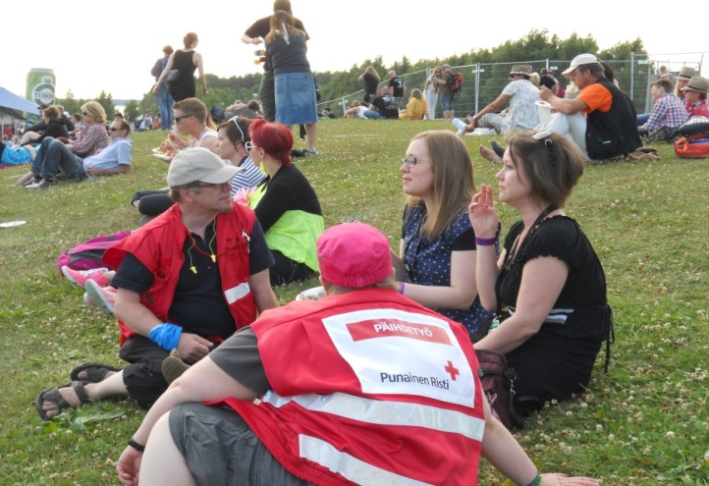
Festivalarbete
Utbildade frivilliga inom rusmedelsarbete kan påverka användning av rusmedel, genom att som ambulerande arbetspar aktivt interagera på tillnyktringsplatser på cirka 45 festivaler varje år.
De utför också skadeförebyggande arbete.

Slide 8
Annan verksamhet
Aktiva med intresse för rusmedelsarbete träffas och utbildar sig i regionala verksamhetsgrupper. De deltar i rusmedelsarbete på sitt område genom att ordna till exempel informativa frågesporter om rusmedel eller genom att handleda i spelet Valot vintissä. SVENSK VERSION?
För samarbete med läroanstalter har man producerat verksamhetsmaterial och morgonsamlingar. Materialet hittas på FRK:s skolsidor. Frivilliga besöker också skolor för att stöda skolans rusmedelsfostran.
FRK ingår i organisationsnätverket för förebyggande rusmedelsarbete och deltar aktivt i verksamheten mot rusmedel i samarbete med olika organisationer.

Slide 9
Gruppaktivitet
(ca 70 min, inklusive genomgång)
Man delar in sig i grupper (2–4 pers./grupp)
Grupperna cirkulerar mellan punkterna. Vid varje punkt presenteras en metod/ett material. Instruktören cirkulerar mellan grupperna samt hjälper och ger råd vid behov.
Punkter: 1) Materialet En käytä, 2) Spelet Valot vintissä, 3) Frågesportmaterial Päihdeinfovisat + Nuuskavisa och 4) materialet Päihteet ja minä. Finns detta material på svenska? Annars bör det stå att det finns enbart på finska.
Man byter punkt med cirka 10 min mellanrum.
Till slut samlas man för att gå igenom erfarenheterna av övningspunkterna: vad var lätt/intressant/inspirerande och vad var inte? Var kan de olika materialen användas? Uppstod frågor? Hurdan beredskap har deltagaren att ta ifrågavarande material i bruk i sin frivilligverksamhet? (genomgången tar ca 20 min)

Slide 10
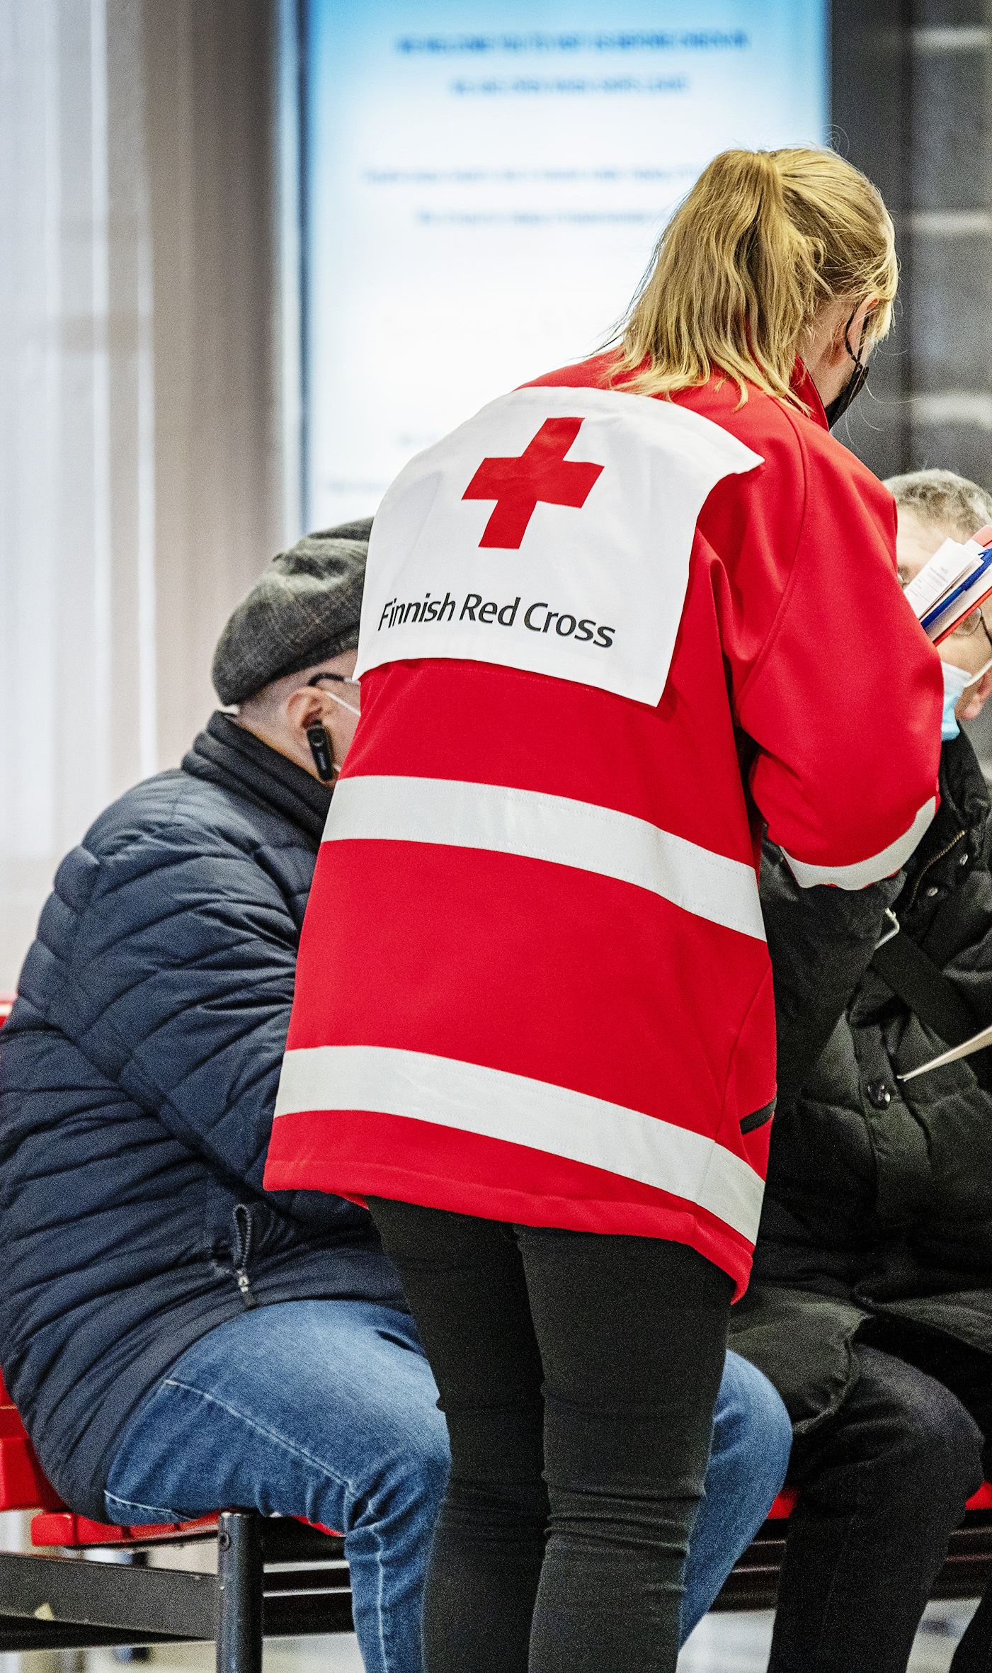
Tack!

